Slide 1
Развитие мелкой
моторики у дошкольников
Подготовила :
учитель – дефектолог: Морозова М.П.

Slide 2
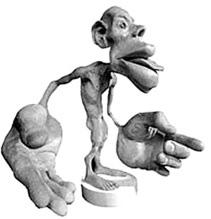
Канадский ученый нейрохирург Уайлдер Грейвс Пенфилд изобразил МОЗГ ЧЕЛОВЕКА

Slide 3
«Истоки способностей
и дарований детей
находятся
на кончиках их пальцев»
В.А. Сухомлинский

Slide 4
Мелкая моторика -
совокупность скоординированных
действий нервной, мышечной и
костной систем, часто в сочетании со зрительной системой в выполнении
мелких и точных движений кистями
и пальцами рук и ног.
В применении к моторным навыкам руки
и пальцев часто используется
термин ловкость.

Slide 5
Задачи:
* Воздействие на биологически
активные точки организма.
* Улучшение координации и точности
движений руки и глаза, гибкость рук,
ритмичность.
* Содействовать нормализации речевой
функции
*Стимулирование речевых зон коры
головного мозга .

Slide 6
Уровень развития мелкой моторики - один из показателей интеллектуальной готовности к школьному обучению.
Ребёнок, у которого достаточно хорошо развита мелкая моторика, умеет логически рассуждать, у него высокий уровень развития памяти, внимания и связной речи.

Slide 7
Зачем нужно развивать мелкую моторику?
Мелкая моторика – основа развития
психических процессов:
- внимания - памяти
- восприятия - мышления
- пространственных - речи представлений.

Slide 8
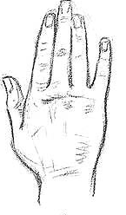
Влияние мелкой моторики
на развитие всего организма ребёнка
Работа головного мозга
Состояние желудка
Состояние кишечника
Работа печени и почек
Работа сердца

Slide 9
Формы работы:
* Совместная деятельность
родителей с ребенком.
* Свободная самостоятельная
деятельность самих детей.

Slide 10
Как развивать мелкую моторику
- Массаж ладошек разными предметами (Су – Джок)
- Пальчиковые игры
- Собирание матрешек, вкладышей, бус
- Игры с песком
- Игры с конструкторами («Лего», строительный, мозаики, липучки)
- Игры со шнуровкой

Slide 11
Как развивать мелкую моторику
- Игры с крупой (сухой бассейн)
- Игры с подручными материалами (пробками, крышками от бутылок, зубной пасты, пуговицами, прищепками)
- Собирание пазлов
- Отработка графических навыков (штриховка, рисование по точкам, графический диктант)

Slide 12
ПОИГРАЕМ ?!

Slide 13
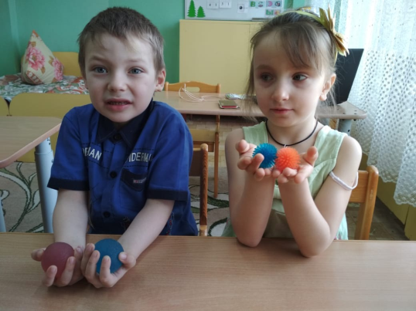
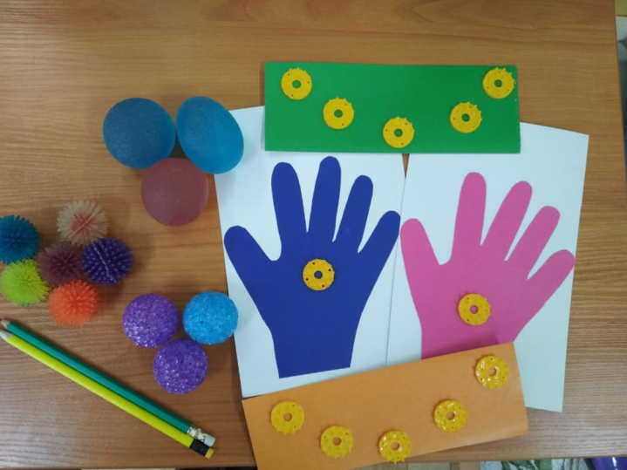
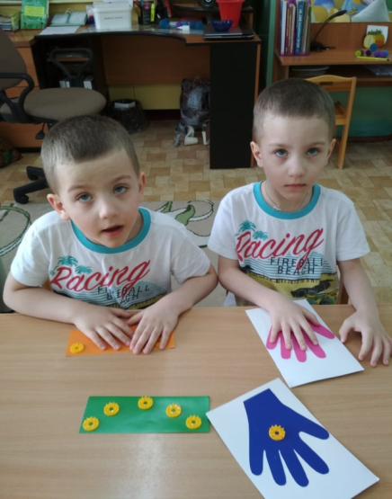
МАССАЖ ЛАДОШЕК
РАЗНЫМИ
ПРЕДМЕТАМИ
(СУ – ДЖОК)

Slide 14
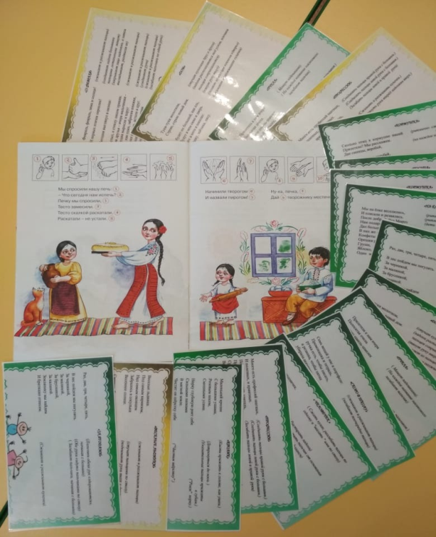
ПАЛЬЧИКОВЫЕ ИГРЫ

Slide 15
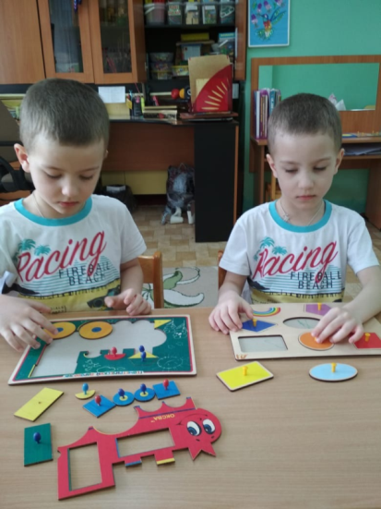
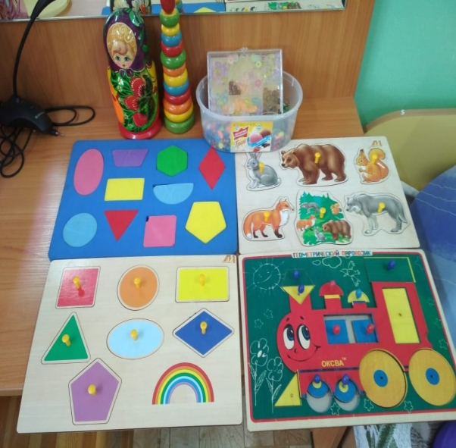
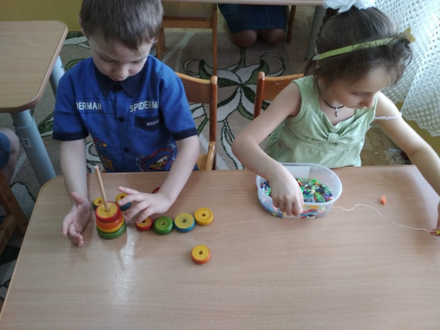
СОБИРАНИЕ МАТРЕШЕК,
ВКЛАДЫШЕЙ, БУС

Slide 16
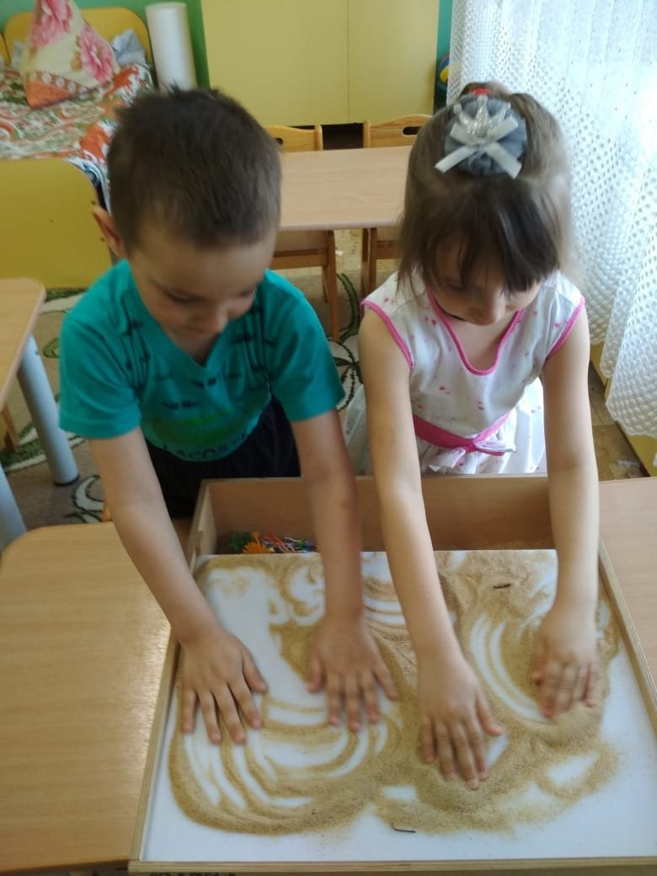
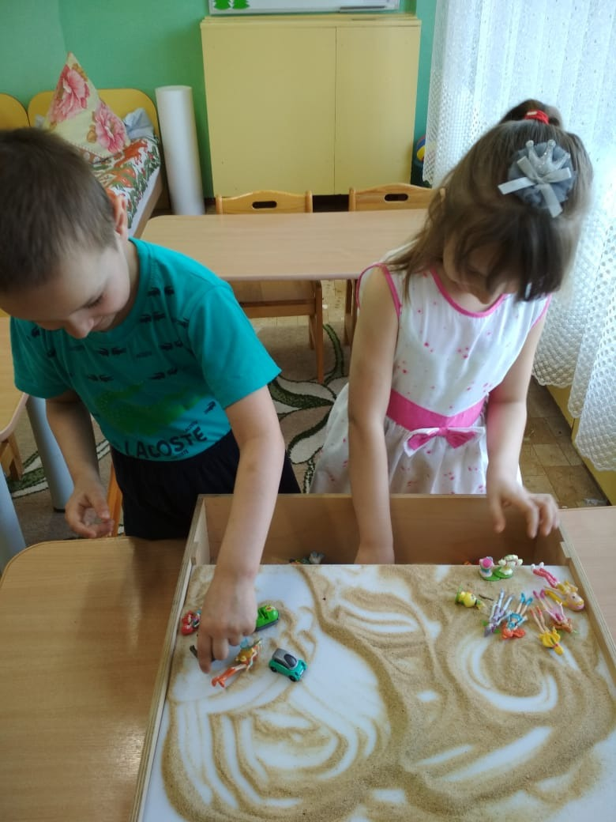
ИГРЫ С ПЕСКОМ

Slide 17
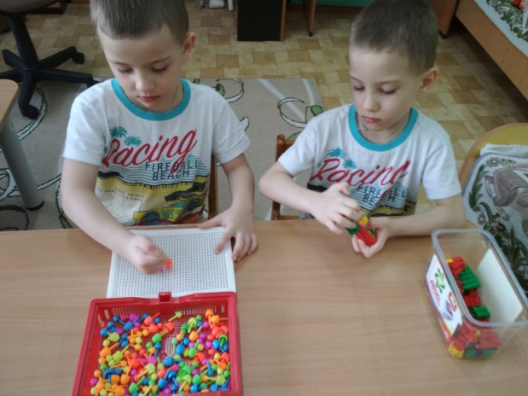
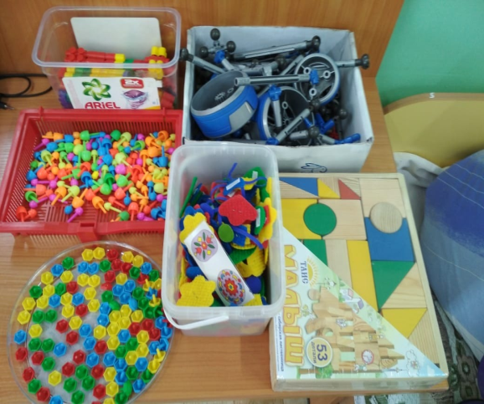
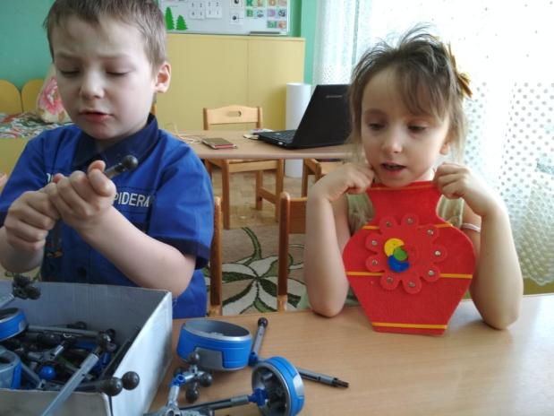
ИГРЫ С
КОНСТРУКТОРАМИ

Slide 18
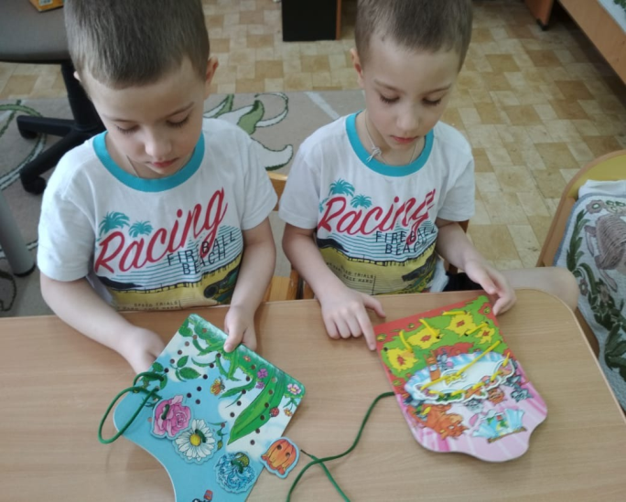
ИГРЫ СО ШНУРОВКОЙ

Slide 19
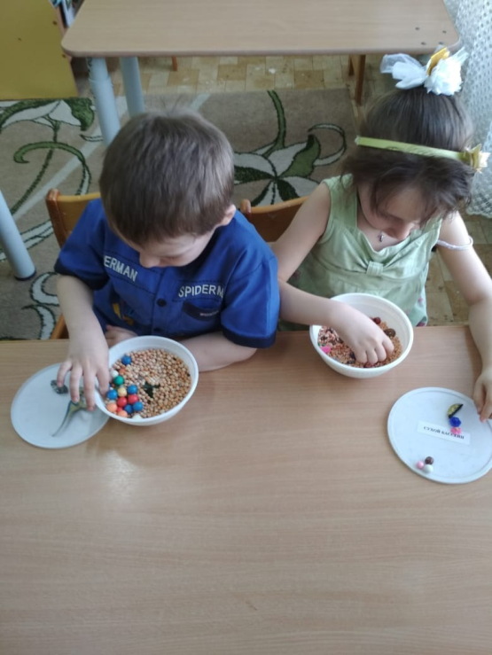
ИГРЫ С КРУПОЙ

Slide 20
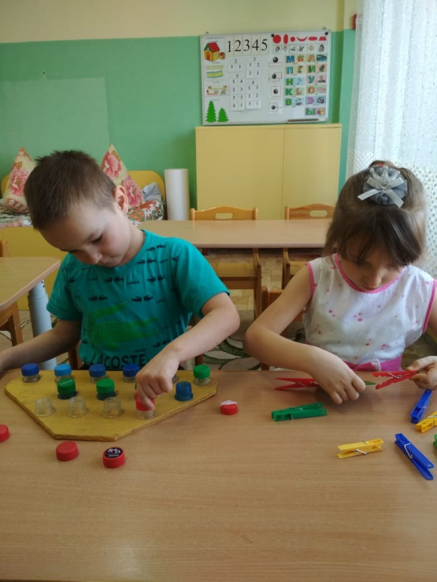
ИГРЫ С ПОДРУЧНЫМИ МАТЕРИАЛАМИ

Slide 21
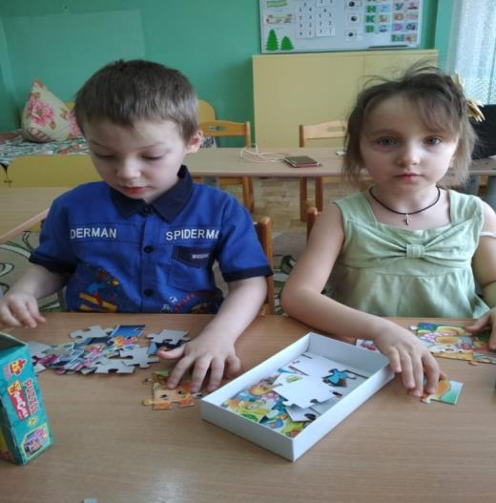
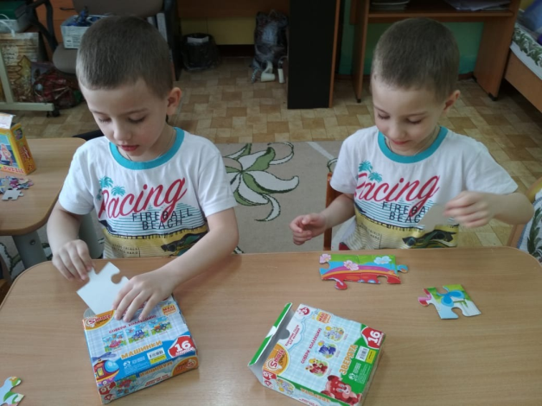
СОБИРАНИЕ ПАЗЛОВ

Slide 22
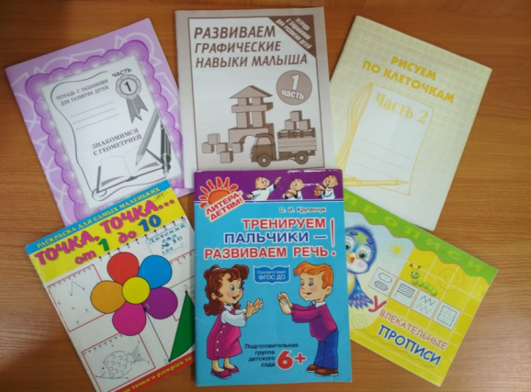
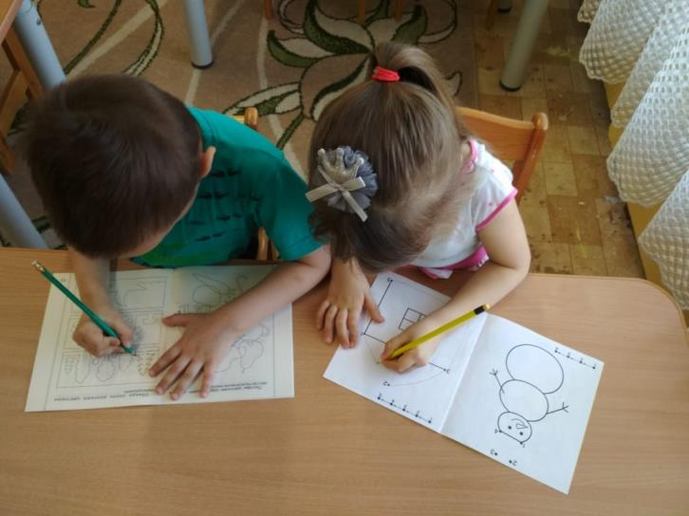
ОТРАБОТКА ГРАФИЧЕСКИХ НАВЫКОВ

Slide 23
Благодарю
за внимание!

